Slide 1
Урок по математике
2 «Г» класс
СШГ № 17
Учитель начальных классов
Мустафина Айнагуль Тоякпаевна
г.Кокшетау - 2019

Slide 2
Психологический настрой
Давайте, друзья, улыбнёмся друг другу.
Улыбки подарим гостям
У вас всё готово?
Тогда за работу
Удачи желаю всем нам

Slide 3
Устный счёт
7 х 8 =
3 х 8 =
5 х 6 =
4 х 5 =
2 х 8 =
9 х 3 =
7 х 4 =
6 х 9 =
2 х 3 =
8 х 5 =
4 х 9 =
6
56
16
27
40
24
30
28
36
20
54

Slide 4
24 30 20 18 27 28 54 6 40 36
Е Р Л К А Е П И З Н Е
ЗАКРЕПЛЕНИЕ

Slide 5
Тема : Закрепление.
«Вода – наше богатство»
Цель: закреплять случаи табличного умножения и деления;
Находить значения выражений со скобками и без скобок

Slide 6
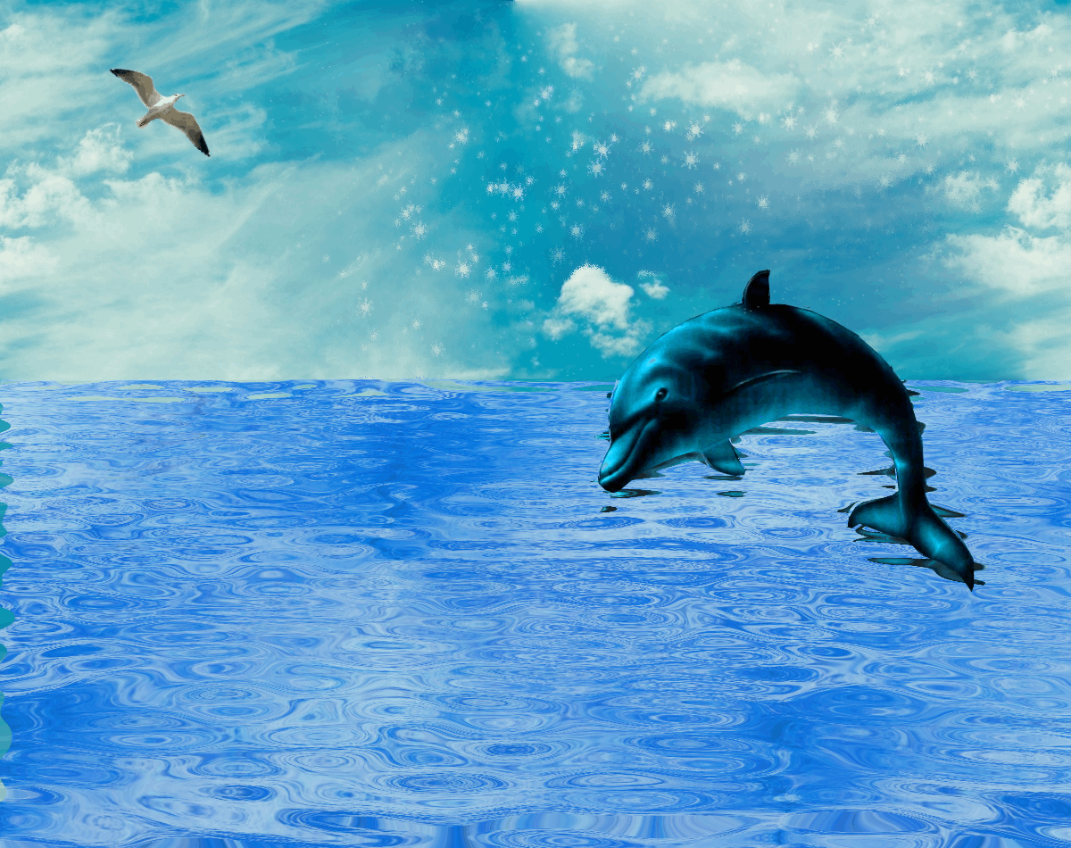
Вода – наше богатство

Slide 7
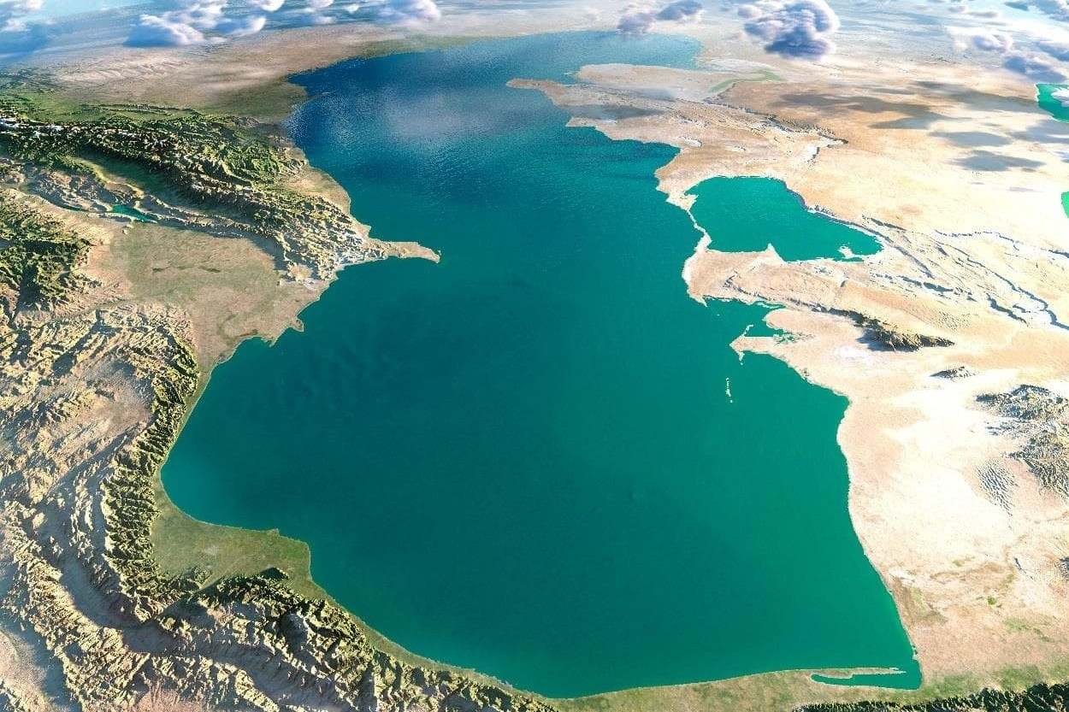
КАСПИЙСКОЕ МОРЕ

Slide 8
ДЕСКРИПТОР
- Правильно указал порядок
действий 1 б.
- Правильно выполнил решение
1 б.
- Правильно записал ответ 1 б.

Slide 9
2
1
3
18 + ( 16 : 2 ) – 20 = 6
( 100 – 50 ) : 2 + 15 = 40
(78 + 22 ) – 50 : 5 = 90
24 : 6 х 3 + 18 = 20
81 : 9 + 16 : 2 = 17
1
2
3
1
3
2
1
2
3
1
3
2

Slide 10
Физминутка

Slide 11
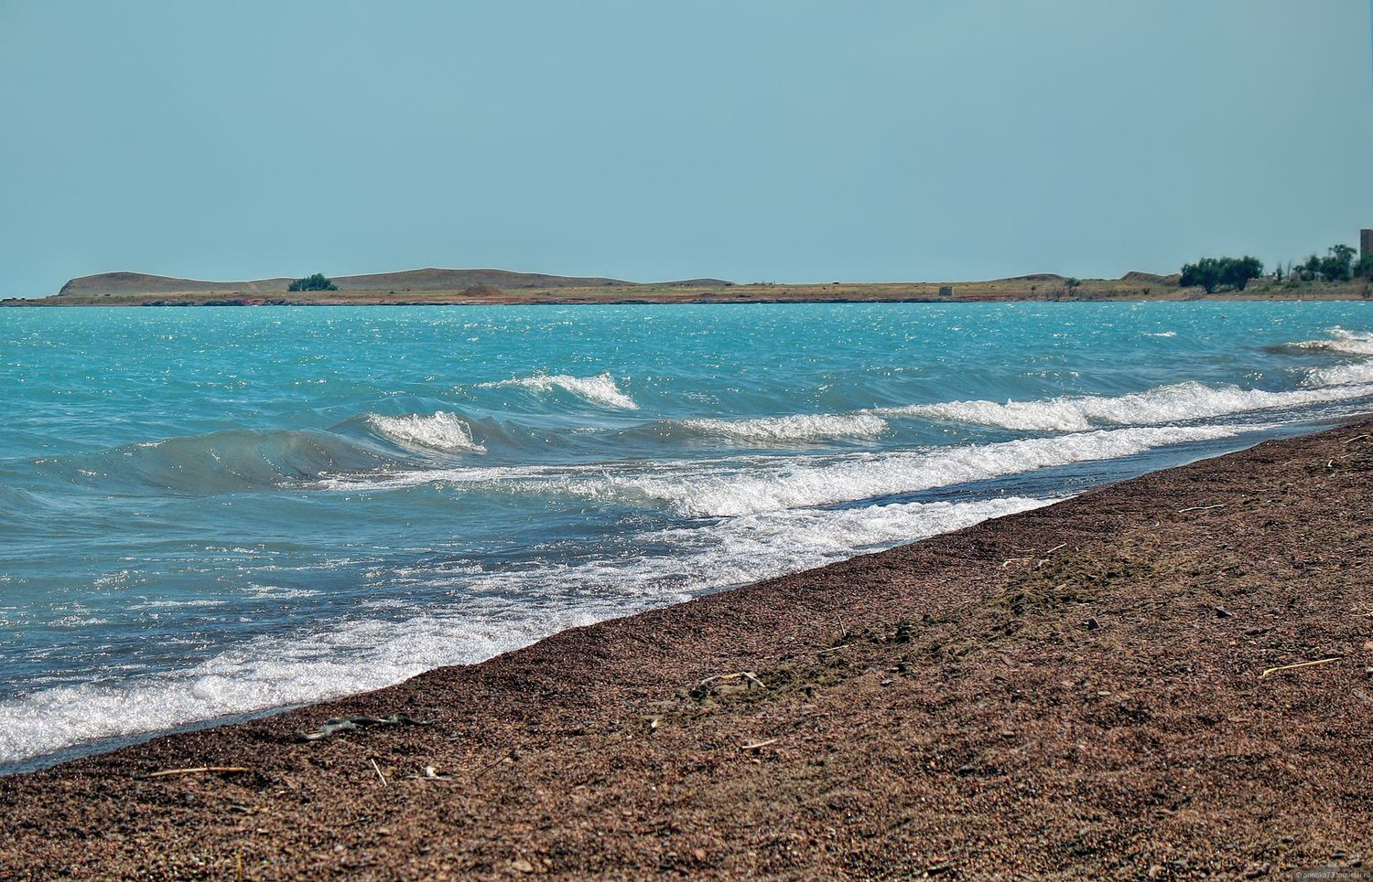
озеро Балхаш

Slide 12
Задача
В 1 день в магазине продали 150 литров воды. Во второй день на 50 литров больше. Сколько литров воды продали во второй день?
ДЕСКРИПТОР
Правильно записал краткую запись к задаче 1 б.
Верно записал действие и нашёл значение выражения 1 б.
Верно записал ответ задачи 1 б.

Slide 13
Задача
В 1 день в магазине продали 150 литров воды. Во второй день на 50 литров больше. Сколько всего литров воды продали за два дня ?
ДЕСКРИПТОР
Правильно записал краткую запись к задаче 1 б.
Верно записал 1 действие и нашёл значение выражения 1 б.
Верно записал 2 действие и нашёл значение выражения 1 б.
Верно записал ответ задачи 1 б.

Slide 14
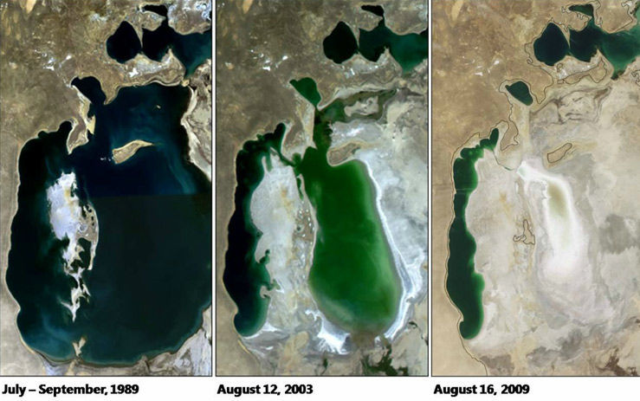
АРАЛЬСКОЕ МОРЕ

Slide 15
ГРУППОВАЯ РАБОТА
ДЕСКРИПТОР
Правильно записал уравнение 1 б.
Верно записал решение уравнения 1 б.
Верно нашёл корень уравнения 1 б.
Верно сделал проверку 1 б.
44 : х = 2
Х = 44 : 2
Х = 22
44 : 22 = 2
2 = 2
Ответ : х = 22

Slide 16
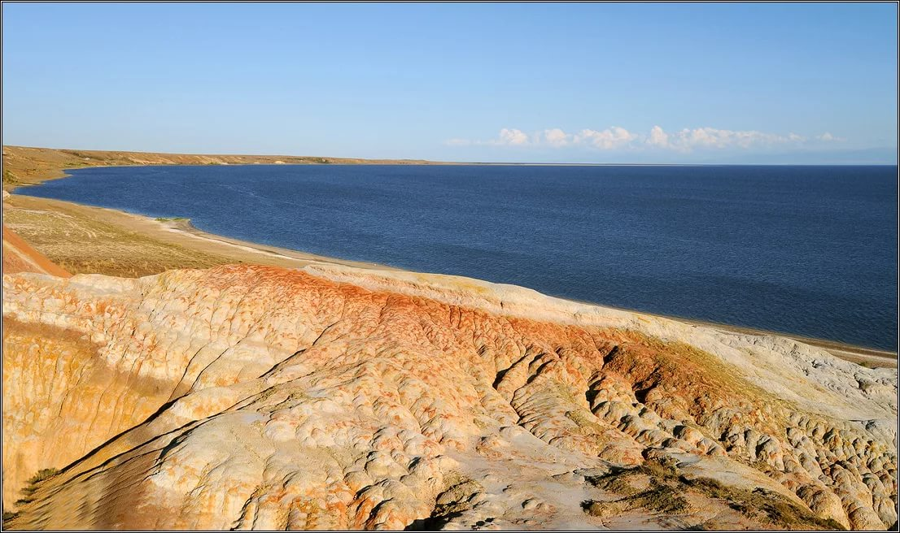
озеро Зайсан

Slide 17
: 5
35
Х 4
+ 65
+ 42
- 35

Slide 18
«Круговые примеры»
ДЕСКРИПТОР
Правильно записал 1 число 1 б.
Верно записал 2 число 1 б.
Верно записал 3 число 1 б.
Верно записал 4 число 1 б.
Верно записал 5 число 1 б.
Верно нашёл ответ 1 б.
Итого: 6 б.

